Slide 1
Acolhimento Segurança e Ambiente para condutores

Slide 2

Acolhimento Segurança e Ambiente para condutores

Slide 3

Acolhimento Segurança e Ambiente para condutores
Os objetivos desta apresentação é fornecer-lhe :
  Informações sobre o plano de tráfego e os riscos,
  O que fazer em caso de acidente ou incêndio,
  A localização dos espaços de vida,
  As principais regras de segurança aplicáveis no estaleiro,
  Como funciona o sistema de pesagem e registo.
Cada empregado é responsável pela sua própria saúde e segurança e pela dos outros.
« Dar o exemplo não é uma forma de influenciar, é a única »
Albert Schweitzer

Slide 4
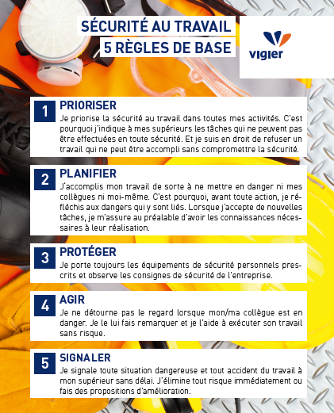

Acolhimento Segurança e Ambiente para condutores
A saúde e a segurança dos nossos trabalhadores são uma prioridade absoluta para Vigier: todos devem regressar a casa tão saudáveis como quando chegaram ao trabalho.
SEGURANÇA NO TRABALHO
5 REGRAS DE BASE
1
PRIORIZAR
Priorizo a segurança no trabalho em todas as minhas atividades. É por isso que aviso os meus superiores sobre as tarefas que não podem ser executadas em segurança. E tenho o direito de recusar um trabalho que não possa ser efectuado sem comprometer a segurança.
2
PLANEAR
Realizo o meu trabalho de forma a não pôr em perigo nem a mim nem aos meus colegas. É por isso que, antes de tomar qualquer ação, penso nos perigos envolvidos. Quando aceito novas tarefas, certifico-me previamente de que tenho os conhecimentos necessários para as realizar.
Extracto do compromisso do Vigier com a segurança e a saúde
3
PROTEGER
Uso sempre o equipamento de segurança pessoal prescrito e observo as instruções de segurança da empresa.
4
AGIR
Não desvio o olhar quando o meu colega está em perigo. Aponto-lhe o perigo e ajudo-o a fazer o seu trabalho em segurança.
TENHO O DIREITO DE DIZER STOP EM CASO DE PERIGO
5
INFORMAR
Comunico sem demora ao meu superior hierárquico qualquer situação de perigo ou acidente no local de trabalho. Elimino imediatamente qualquer risco ou apresento propostas de melhoria.

Slide 5












Plano de tráfego do local
Parking
révisions
3
1
2
5
Recepção
Logística –expedição
Hall de madeira
Óleos - águas carregadas
FLUFF (combustíveis sólidos recuperados)
4
Camiões
Apenas veículos ligeiros
Acesso para descarregar o Fluff em marcha-atrás
Pedreira

Slide 6





Tráfego
Proibido estacionar em frente das entradas dos edifícios, das bocas de incêndio ou das instalações eléctricas
Ter cuidado ao caminhar
Cuidado com os veículos, máquinas e comboios
  Atenção aos veículos em movimento - não tem prioridade sobre os comboios e as máquinas do estaleiro
  Reporte aos motoristas e aguarde sua aprovação antes de se mover
Mantenha sempre contato visual com os operadores de máquinas de construção e comboios

Slide 7












Equipamento de Protecção Individual (EPI)
SÃO OBRIGATÓRIOS NAS INSTALAÇÕES DE PRODUÇÃO
  Capacete
  Óculos de segurança
  Sapatos botas de segurança
  Roupa de trabalho de alta visibilidade
  O uso de calções é proibido
Outros EPI podem ser obrigatórios em função dos riscos envolvidos:
Para outras instalações, seguir os sinais de obrigação
afixados na entrada das instalações

Slide 8
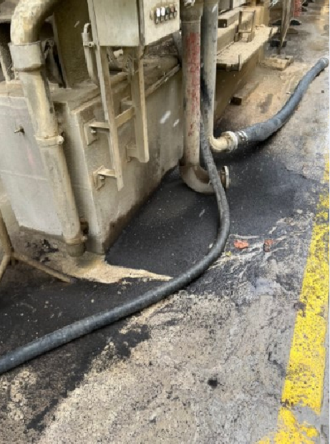

Rangement et propreté
Não obstruir áreas de passagem
Após cada dia de trabalho, arrume o seu local, ponha de novo em ordem as protecções colectivas ou marque
No final do obra, o trabalho só estará terminado se o local estiver arrumado, limpo e todas as protecções colectivas restauradas ao seu estado original (caixas de protecção, guarda-corpos...).
Em caso de derrame, contactar o número
de emergência : +41 (0)32 485 03 33

Slide 9

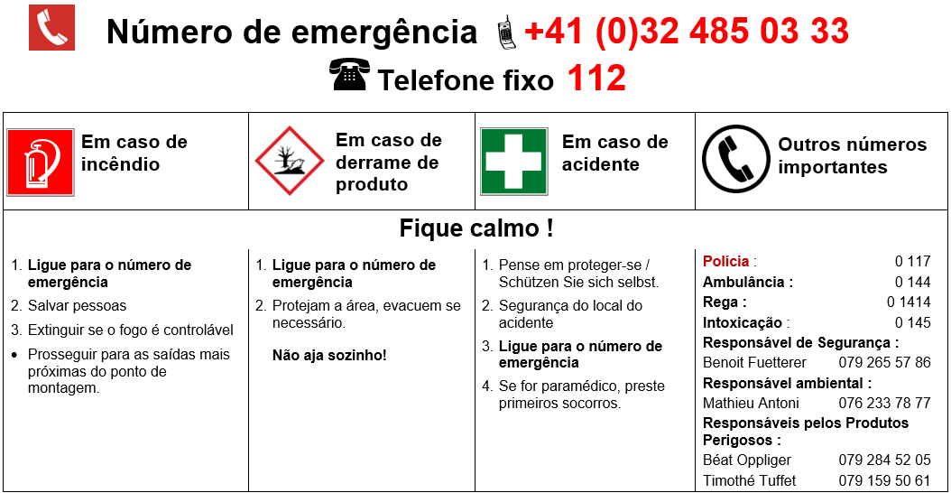
O que fazer em caso de emergência

Slide 10




Plano de evacuação
Ponto de encontro principal
215C
Apenas se houver fumo que impeça o acesso ao ponto de encontro principal
Zona Explosiva
Via de fuga
Zona com substância combustível
Via de fuga subterrânea
Explosivos
Acesso ao sítio
Ponto de reunião
Peso máximo admissível na ponte

Slide 11
Entregas de materiais

Slide 12
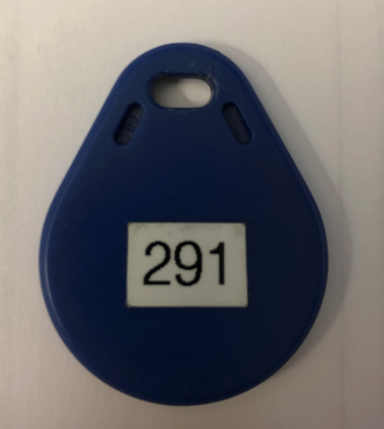
Generalidades
É a sua primeira visita às instalações da Ciments Vigier em Péry para entregar materiais? Por favor, siga as instruções abaixo.
À entrada, o local está equipado com uma balança e 2 quiosques em serviço 24 horas por dia, 7 dias por semana, necessários para o registo correto da sua entrega.
As informações que introduzir no ecrã são muito importantes do ponto de vista jurídico. É por isso que contamos consigo para que o faça de forma rigorosa.
Antes de abandonar o local de carregamento, certifique-se de que possui um crachá ou um número de crachá. Este crachá é pré-configurado por nós e contém informações que permitem identificar a sua origem.
Se não for esse o caso, contacte o Sr. Beat Oppliger (beat.oppliger@vigier.ch ;
+41 (0)79 284 52 05 ). Um crachá será configurado e enviado para si assim que chegar ao local.
Crachá

Slide 13
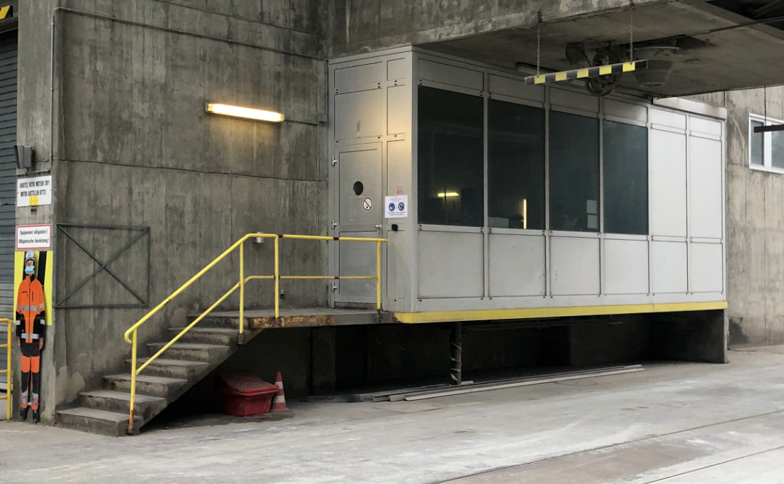
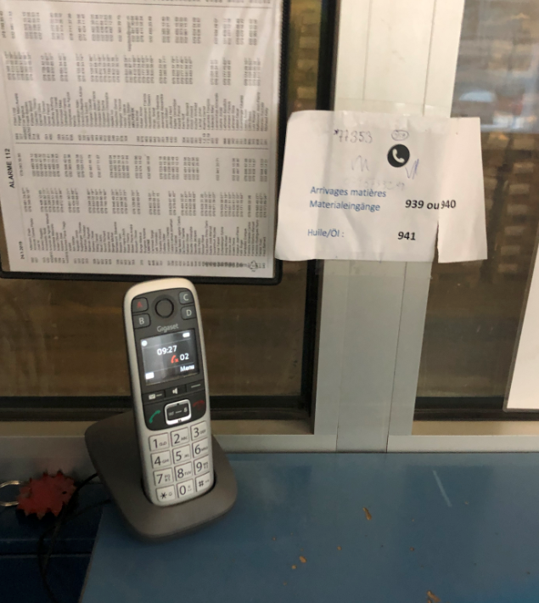
Generalidades
Se tiver dúvidas ou dificuldades durante o procedimento, dirija-se à sala de pesagem e utilize o telefone disponível.
Ligue para 939. Um funcionário da Ciments Vigier irá responder e orientá-lo ou virá ajudá-lo.
Também pode ligar para +41 (0)79 159 50 61 a partir de um telemóvel.
Se tiver algum problema fora do horário normal de funcionamento (6h-18h), contacte o centro de controlo através do número 400.

Slide 14
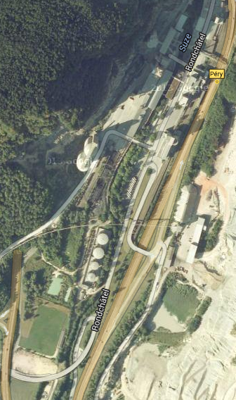
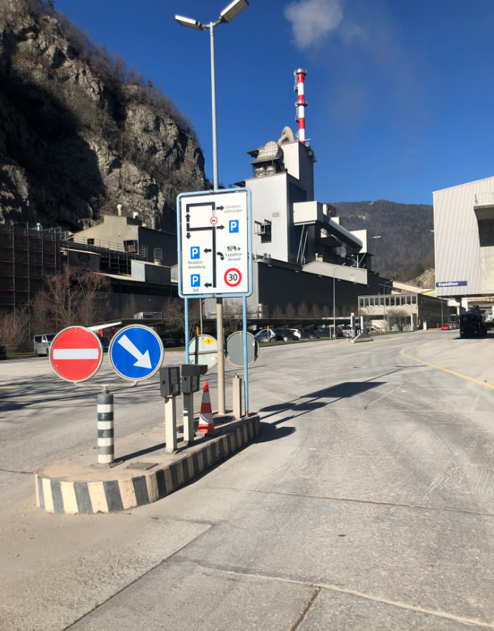
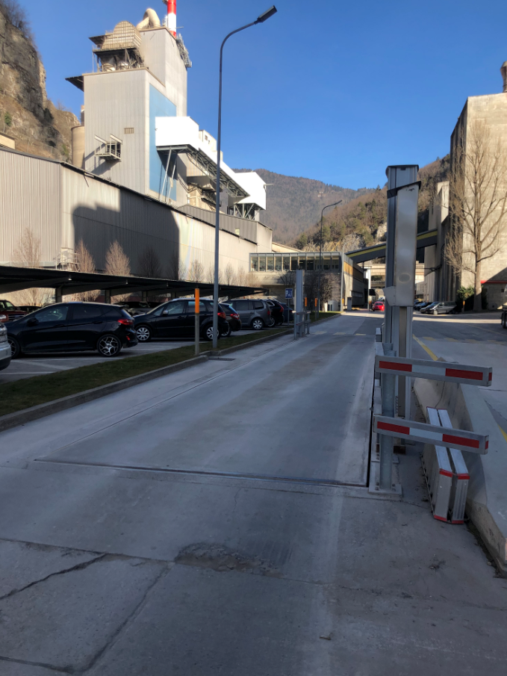
Procedimento de entrega
Saldo do fornecedor

Slide 15
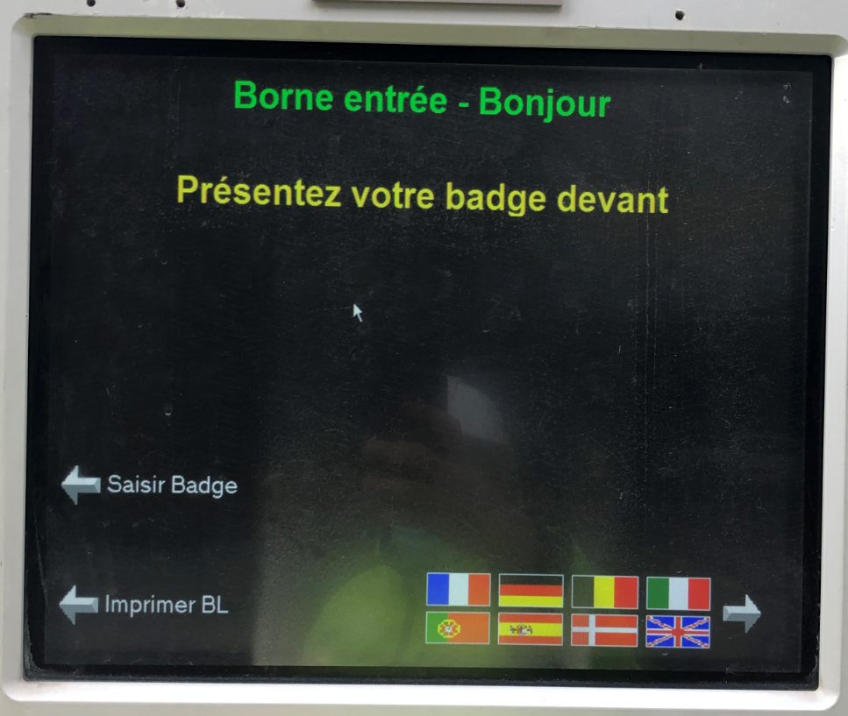
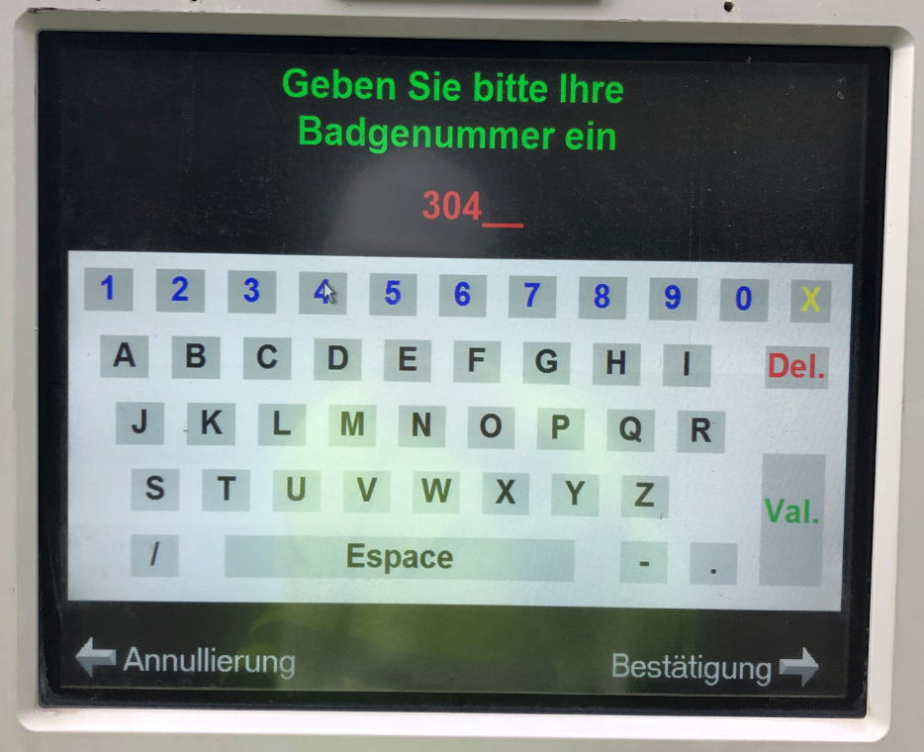

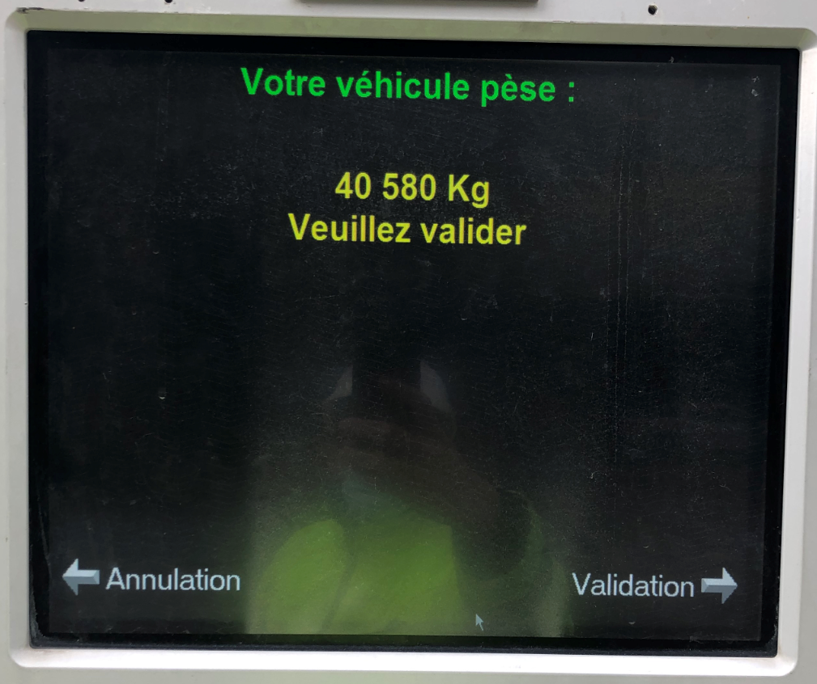
Procedimento de entrega
Escolha a sua língua preferida e prima “Introduzir crachá”.
1
Introduza o número do seu cartão no ecrã tátil e prima “Validar” ou “Validar”.
Pode corrigir a sua entrada em qualquer altura utilizando a cruz amarela.
Atenção! Os mesmos dois números de cartão nunca devem ser utilizados ao mesmo tempo. Se só tiver um crachá para várias pessoas, espere que o seu colega saia do sítio antes de utilizar o número.
Caso contrário, ficará bloqueado e todos perderão muito tempo.
2
Validar o peso do seu veículo
3

Slide 16
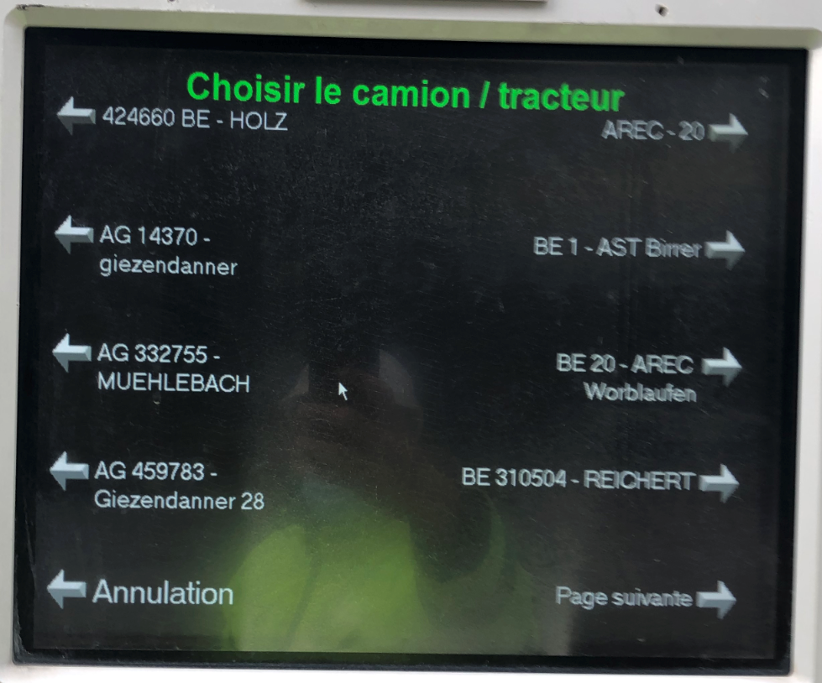
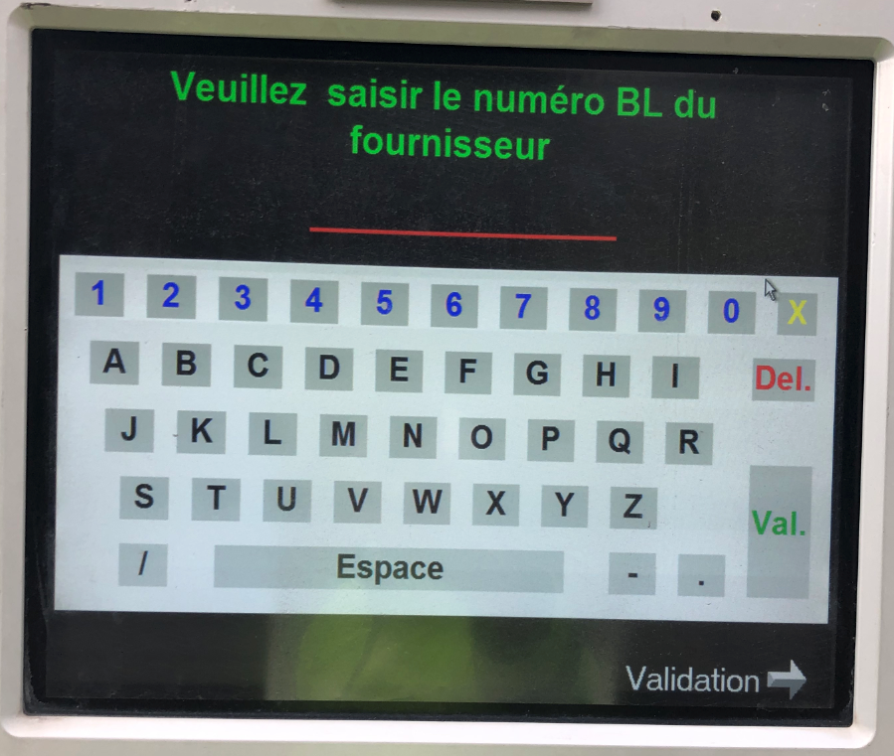
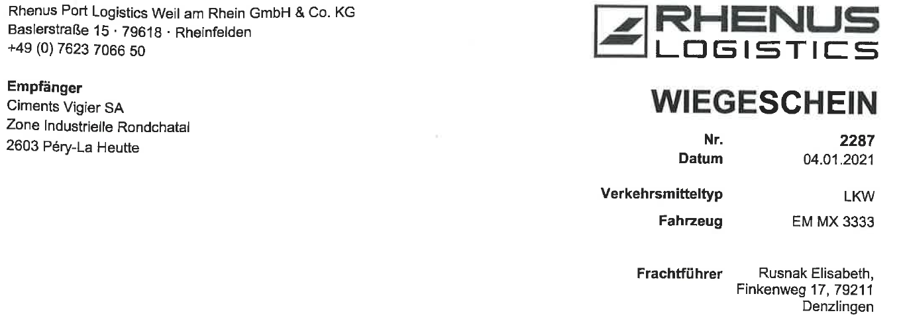
Procedimento de entrega
Agora é necessário selecionar o veículo que vai fazer a entrega.Se o seu veículo já estiver registado, localize-o no menu e clique nele.
Se o seu veículo nunca esteve no site antes, clique na seta “página seguinte” na última página do Menu.
Clique na seta “página seguinte” na última página do Menu. Clique em “Outro” para introduzir o número de matrícula do seu veículo (trator).
4
Nesta fase, introduzir o número da nota de entrega.
Em seguida, prima “Validar” ou “Validação”.
5
Quando tiver concluído o último passo, regressará ao ecrã inicial.
Isto significa que a sua entrada foi concluída com êxito.
Pode descarregar as suas mercadorias em conformidade com as instruções dadas por Béat Oppliger (beat.oppliger@vigier.ch; +41 (0)79 284 52 05).
6

Slide 17
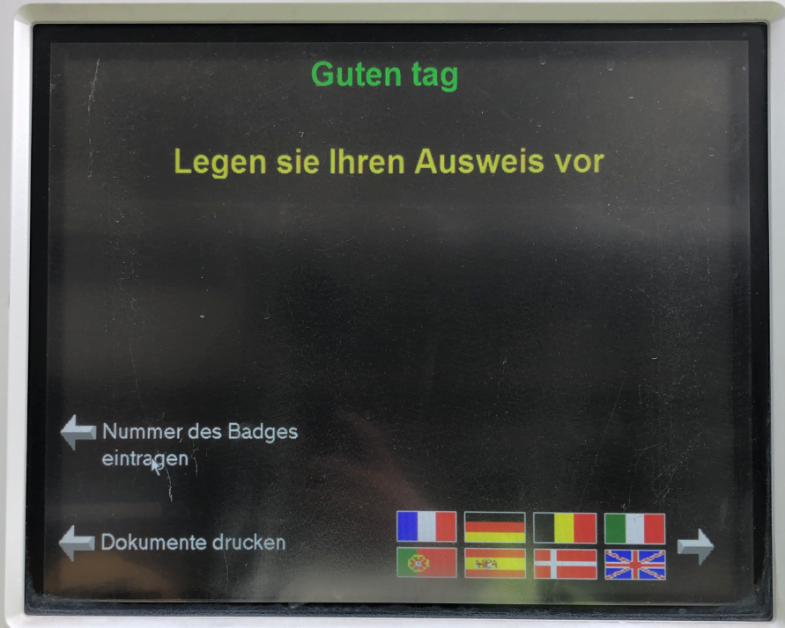
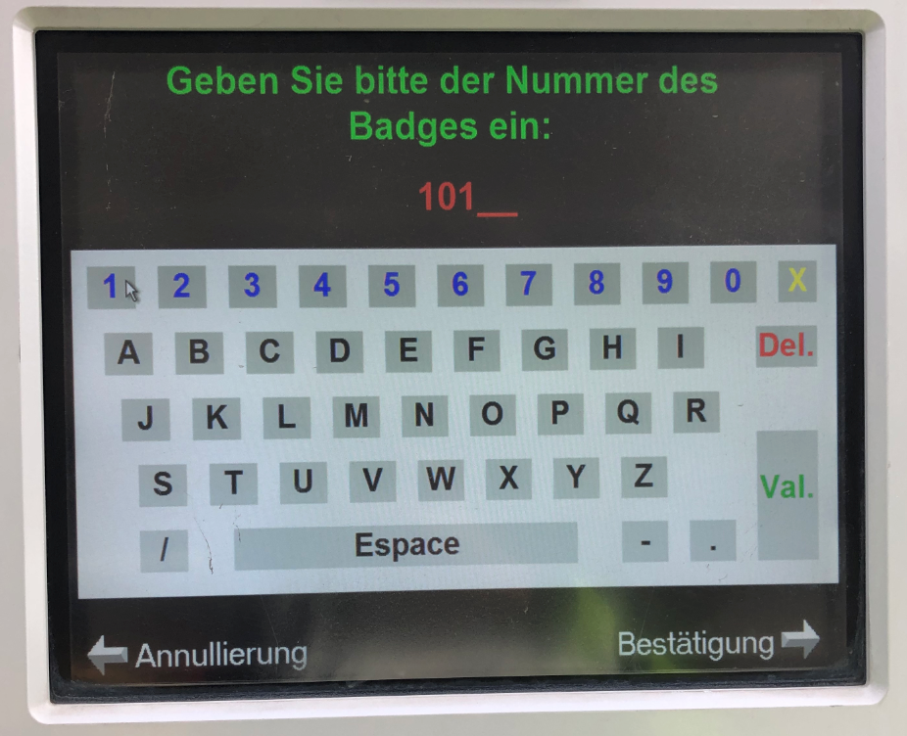
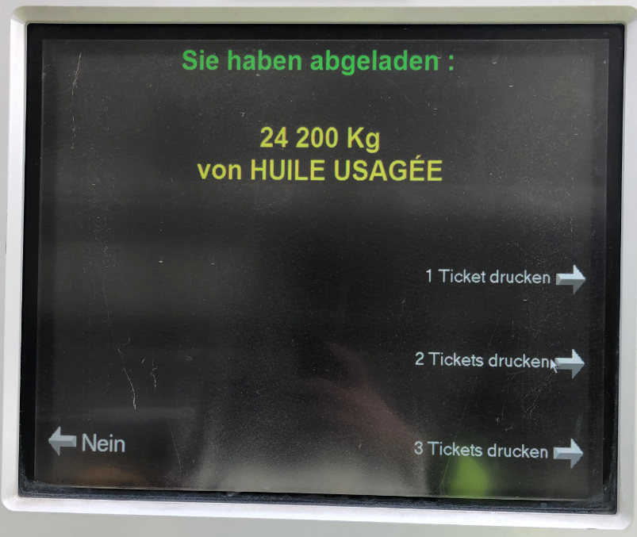
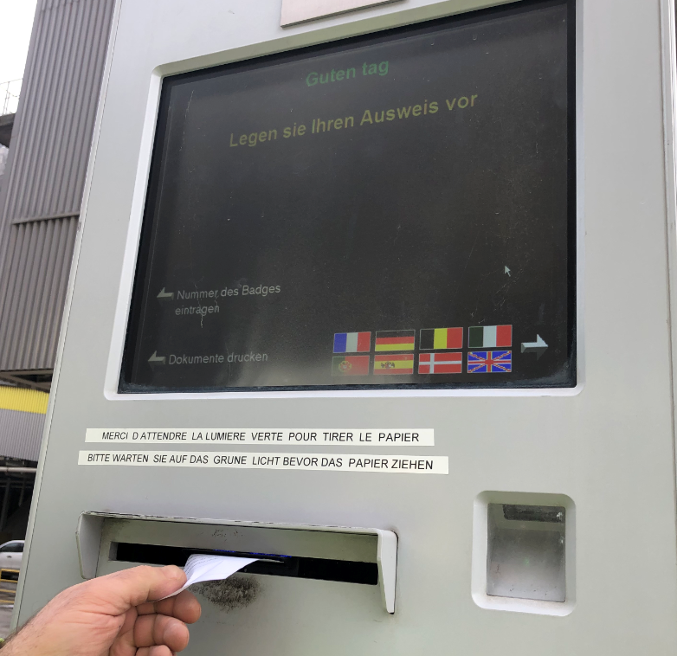
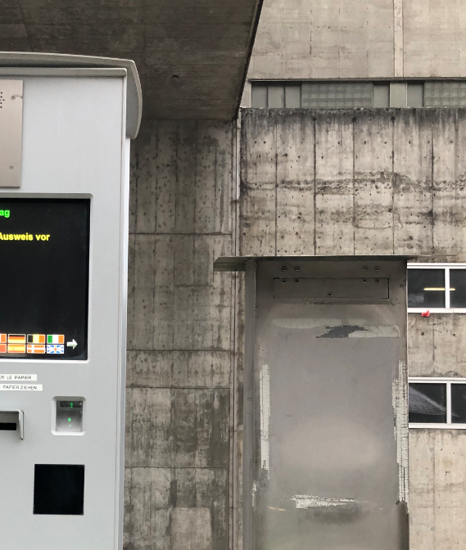
Procedimento de saída
Escolha a sua língua e/ou introduza o número do seu crachá
Confirmar
1
Escolher o número de talões que pretende
Aguardar a emissão do(s) talão(ões)
Será emitido um talão logo que o anterior tenha sido recolhido
2
Assinar pelo menos um dos bilhetes
Pendure-o com os documentos de entrega e coloque-o na caixa de correio junto ao terminal.
Pode agora abandonar o sítio, depois de ter seguido corretamente o procedimento.
Desejamos-lhe uma boa viagem!
3

Slide 18

Obrigado pela vossa atenção

